Slide 1
Destrucción de mercadería depositada en Zona Franca
Lic. Álvaro Palmigiani
Director División Procesos -
Área Gestión de Comercio Exterior
Montevideo, Agosto 2015

Slide 2
Destrucción de mercadería depositada en ZF
Agenda de Presentaciones
DNA : Objetivos y procedimiento aduanero
DINAMA: Marco Normativo
VUCE: Herramientas electrónicas de gestión del trámite
Montevideo – Agosto 2015
DIRECCION NACIONAL DE ADUANAS

Slide 3
Destrucción de mercadería depositada en ZF
Objetivos
Objetivo principal: Procedimiento de destrucción de mercaderías en depósito aduanero, depósito en zona franca y regímenes de admisión temporaria
Fase inicial: destrucción en zona franca
Enfoque estructura: procedimiento integrado DNA-DINAMA-Intendencias mediante VUCE
A corto plazo: Procedimiento piloto a partir del 01/09/2015 durante 180 días
Lecciones aprendidas y balance
Incorporación de experiencias de otras iniciativas (DA y AT)
Combinación con nuevo procedimiento de existencias en depósitos en zonas francas y otros instrumentos CAROU (personas vinculadas a las actividades aduaneras)
Ajuste de los instrumentos
A continuación: Procedimiento estable en régimen
Montevideo – Agosto 2015
DIRECCION NACIONAL DE ADUANAS

Slide 4
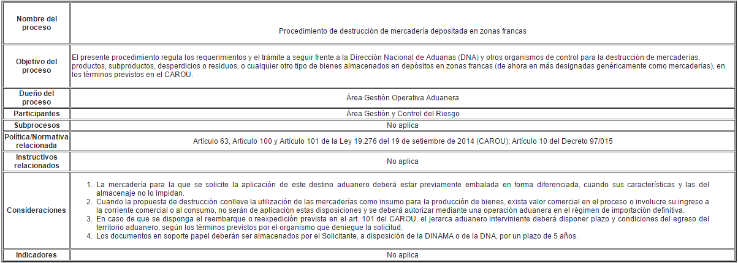
Destrucción de mercadería depositada en ZF
Montevideo - Agosto 2015
DIRECCION NACIONAL DE ADUANAS

Slide 5
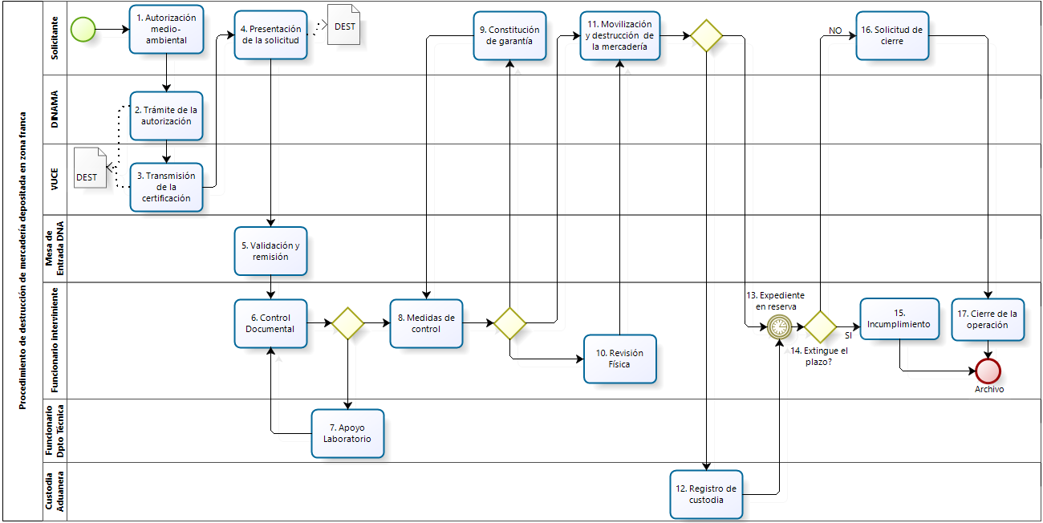
Destrucción de mercadería depositada en ZF
Montevideo - Agosto 2015
DIRECCION NACIONAL DE ADUANAS

Slide 6
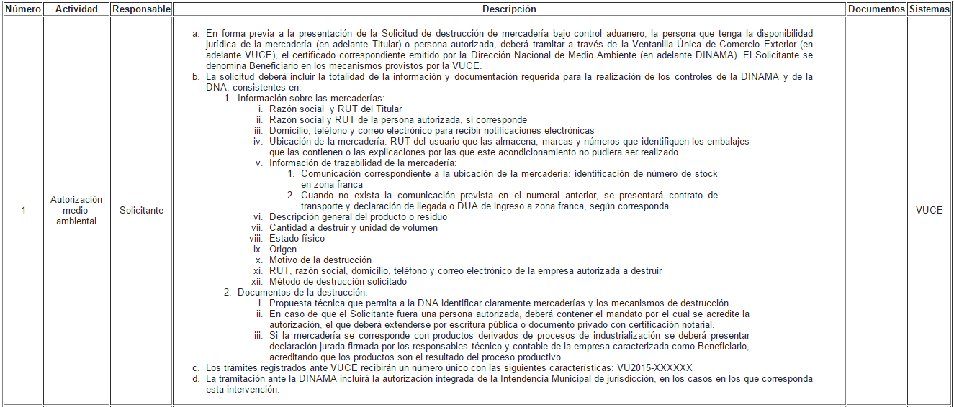
Destrucción de mercadería depositada en ZF
Montevideo - Agosto 2015
DIRECCION NACIONAL DE ADUANAS

Slide 7
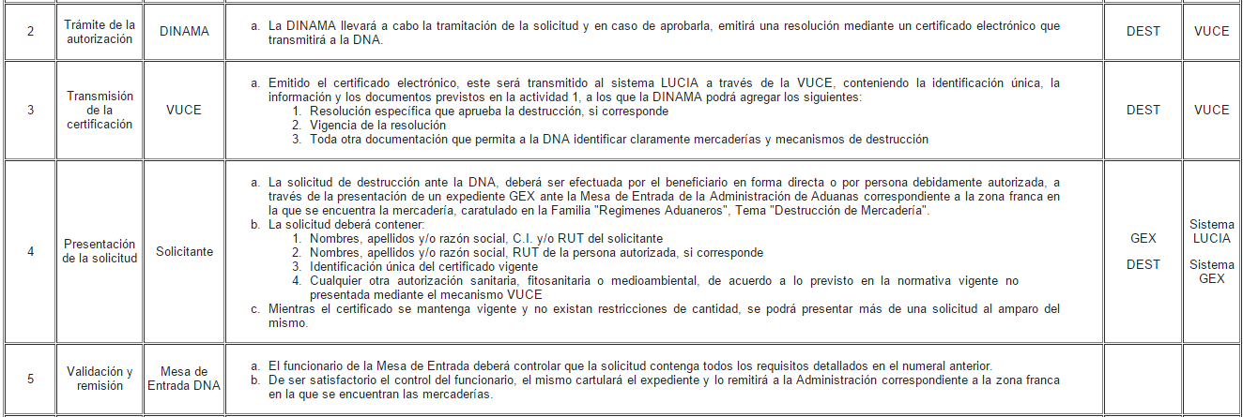
Destrucción de mercadería depositada en ZF
Montevideo - Agosto 2015
DIRECCION NACIONAL DE ADUANAS

Slide 8
Destrucción de mercadería depositada en ZF
Montevideo - Agosto 2015
DIRECCION NACIONAL DE ADUANAS

Slide 9
Destrucción de mercadería depositada en ZF
Montevideo – Agosto 2015
DIRECCION NACIONAL DE ADUANAS

Slide 10
Destrucción de mercadería depositada en ZF
Montevideo - Agosto 2015
DIRECCION NACIONAL DE ADUANAS

Slide 11
Destrucción de mercadería depositada en ZF
Montevideo - Agosto 2015
DIRECCION NACIONAL DE ADUANAS

Slide 12
Destrucción de mercadería depositada en ZF
Contactos
Viviana González: viviana.gonzalez@aduanas.gub.uy
Daniela Silveira: dsilveira@concepto.com.uy
Teléfono: 2915 00 07 – int. 218
Montevideo – Agosto 2015
DIRECCION NACIONAL DE ADUANAS

